Slide 1

Consultoria para implantação e capacitação do Flyway
Start Now

Slide 2
Propósito
Temas
Flujo Básico
Estructura de Carpetas
Norma de nomenclatura
Ajustes
Ejecución
Control de Versiones
Flujo Completo
El propósito de esta presentación es demostrar el uso de Flyway en el entorno del Banco Continental.

Slide 3
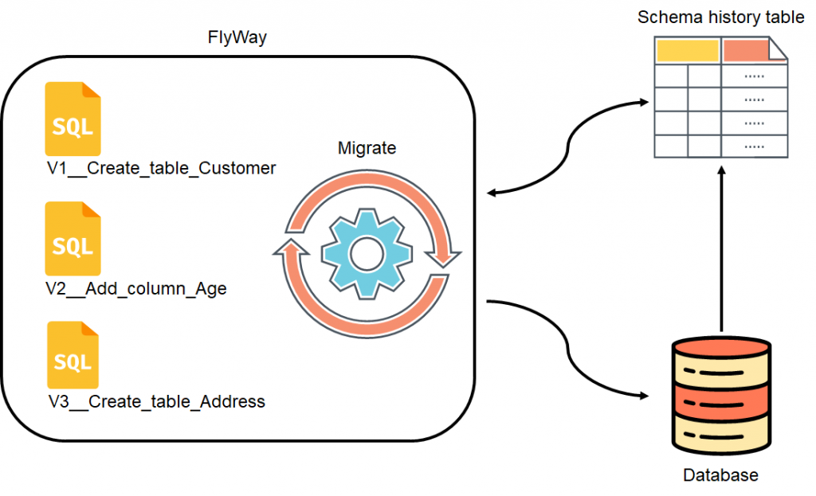
Flujo Básico
Scripts
Comandos do Flyway
Shema History Table
Aplicación de base de datos

Slide 4
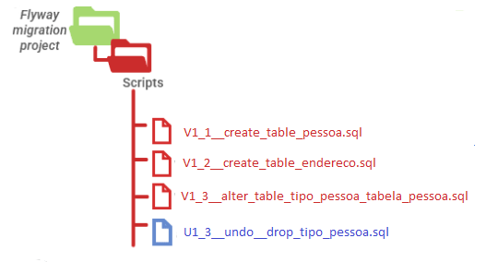
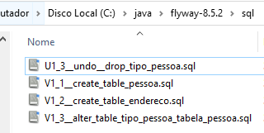
Estructura de Carpetas
Definición de carpetas de acuerdo a las necesidades del Banco Continental.

Slide 5
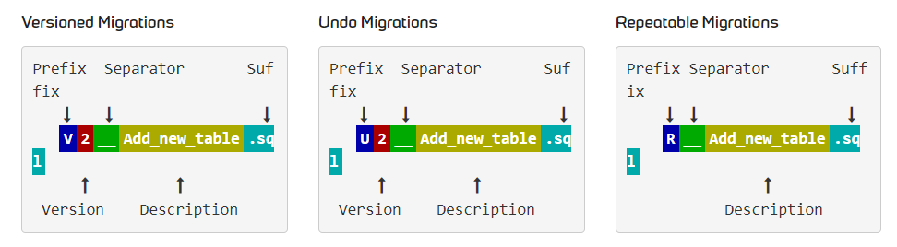
Norma de nomenclatura
Para que Flyway las recoja, las migraciones de SQL deben cumplir con el siguiente patrón de nomenclatura

Slide 6
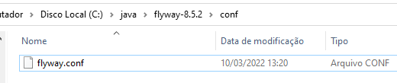
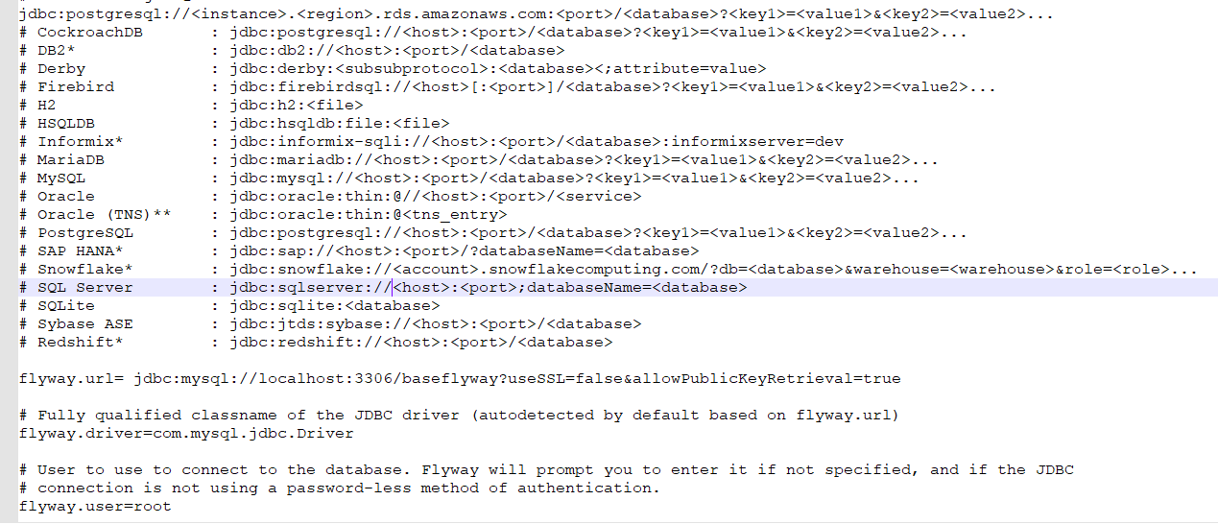
Ajustes
El archivo flyway.conf es donde configura la URL de la base de datos, la contraseña. Entre otras opciones.

Slide 7
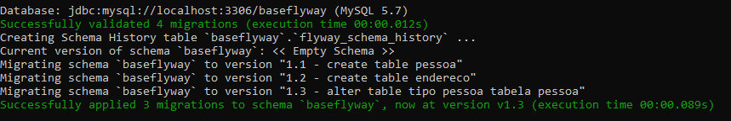

Ejecución
A través de simples comandos es posible realizar la migración de scripts.

Slide 8
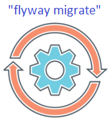
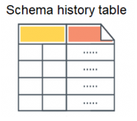
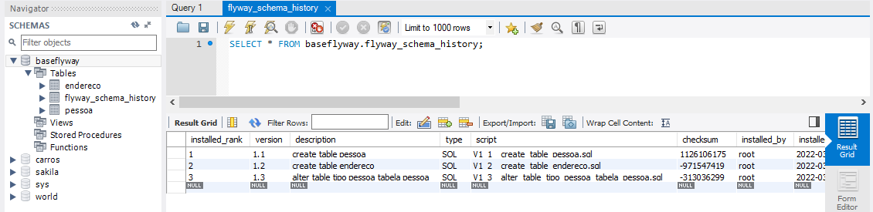
Control de Versiones
Control de versiones de secuencias de comandos

Slide 9
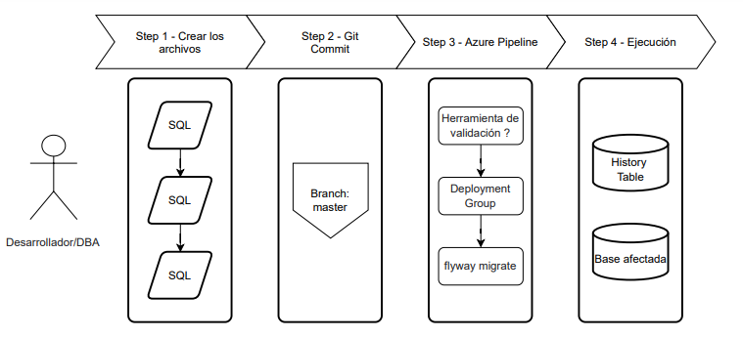
Flujo Completo
Control de versiones de secuencias de comandos

Slide 10

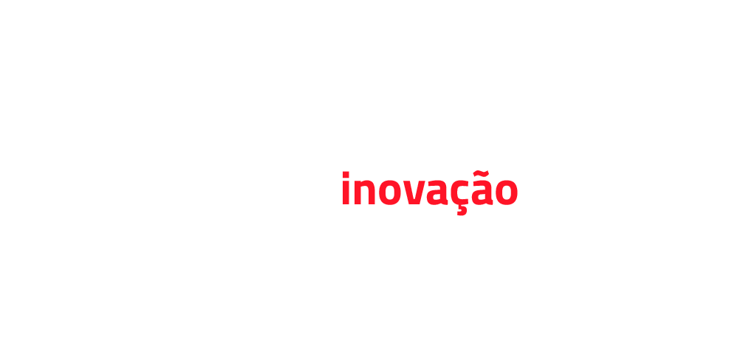
RafaelSimões D’Elia
Rafael.delia@arphoenix.com.br
Rafael.delia@tools.com.br

